Slide 1
동적 할당

Slide 2
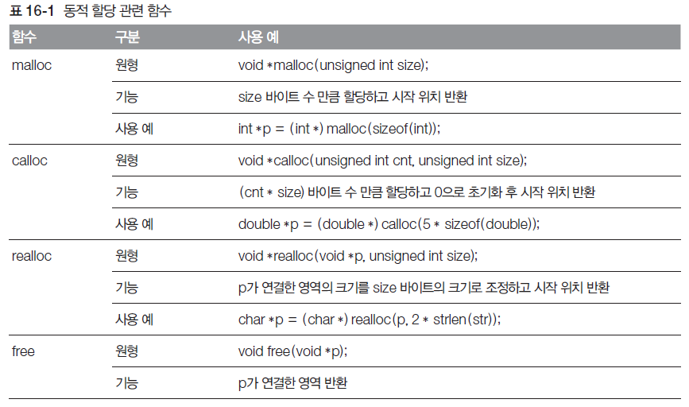
동적 할당 함수

Slide 3
malloc, free 함수
프로그램 작성할 때 변수나 배열 선언을 통해 확보
사용한 저장 공간은 재활용 위해 다시 반납
메모리 동적 할당할 때는 malloc 함수
반환할 때는 Free 함수 사용

Slide 4
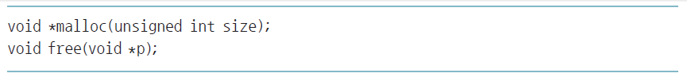
malloc, free 함수
malloc , free 함수 사용할 때 -> stdlib.h 헤더 파일 인클루드

Slide 5
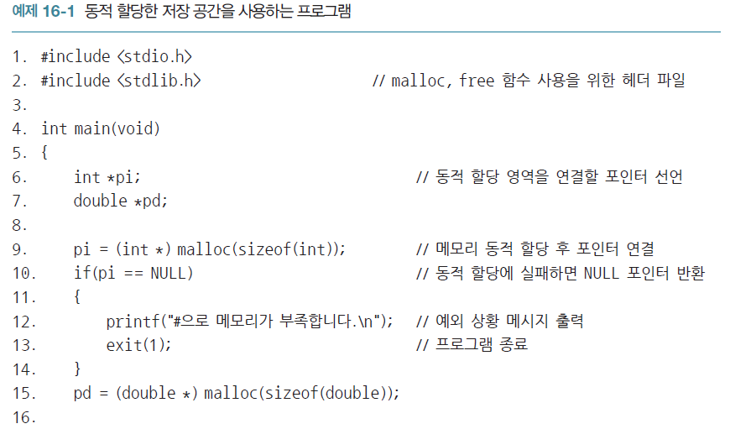

Slide 6
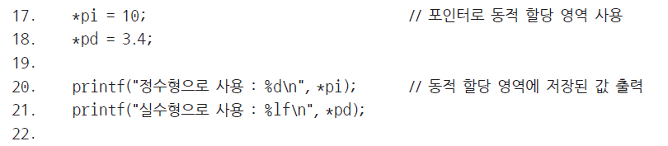
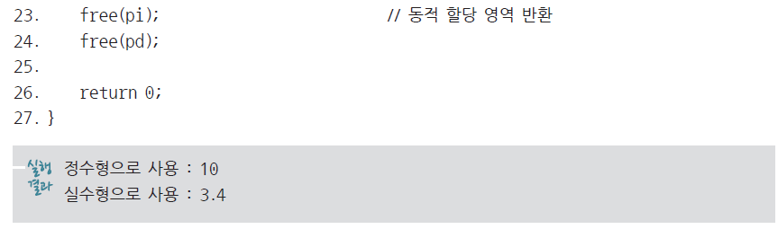

Slide 7
malloc, free 함수
// 필요한 바이트 수를 malloc 함수의 인자로 줌
// 필요한 바이트 수를 malloc 함수의 인자로 줌
>> 주어진 인자의 바이트 크기 만큼 메모리에서 연속된 저장 공간 할당 후 그 시작 주소 반환

Slide 8
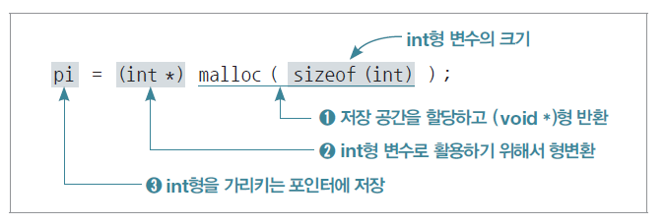
malloc, free 함수
malloc 함수는 (void *) 형 반환
-> 용도에 맞는 포인터형으로 형변환하여 사용

Slide 9
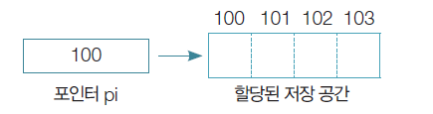
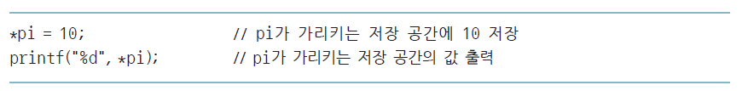
malloc, free 함수
메모리 100번지부터 할당되었다 가정
반환값 포인터에 저장 후
간접참조 연산 수행하여 가리키는 저장 공간 값을 저장하거나 출력 가능

Slide 10
malloc, free 함수
메모리 동적 할당할 때 사용이 끝난 저장 공간은 반환해야 함
자동 지역 변수의 저장 공간
  - 함수가 반환될 때 자동으로 회수
동적으로 할당한 저장 공간
  함수가 반환된 후에도 자동으로 회수되지 않음
  반환되기 전에 free 함수로 직접 반환
free 하지 않으면!
>> 메모리 누수 발생 가능
>> 프로그램 의도치 않게 종료 가능

Slide 11
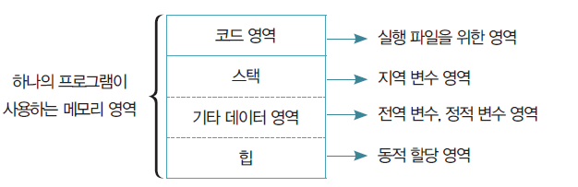

Slide 12
> 힙에 할당한 저장 공간
- 지역변수와 마찬가지로 쓰레기값 존재
- 프로그램이 종료될 때까지 메모리에 존재
>> 주소만 알면 어디서나 사용 가능
- 함수가 반환되어도 메모리 회수되지 않음

Slide 13
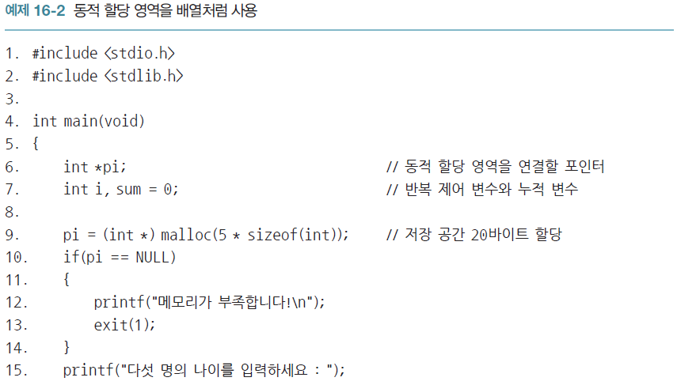

Slide 14
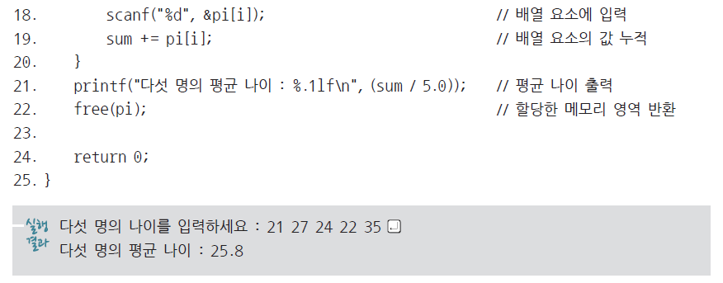

Slide 15
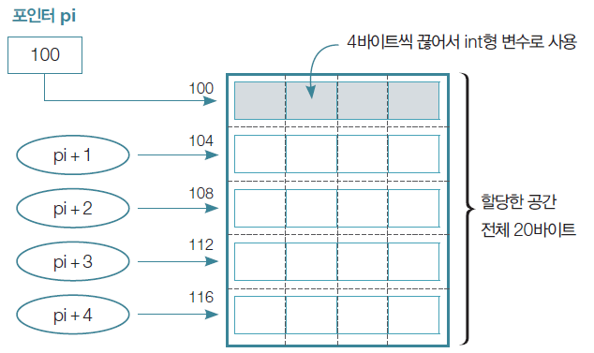
배열처럼 사용할 전체 저장 공간 동적 할당

Slide 16
기타 동적 할당 함수
calloc 함수
  메모리 동적으로 할당하여 0으로 초기화된 메모리 공간 얻음
realloc 함수
  - 저장 공간 크기 조절

Slide 17
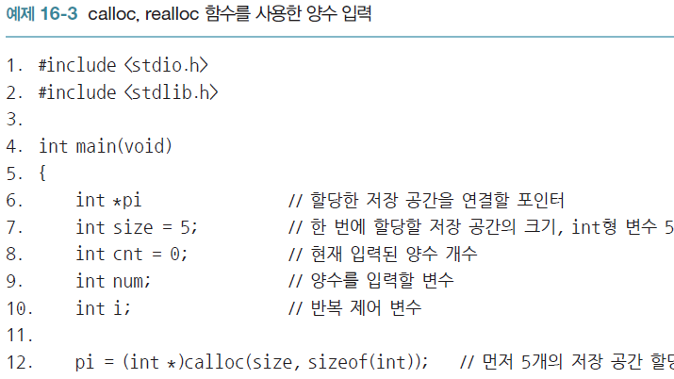

Slide 18
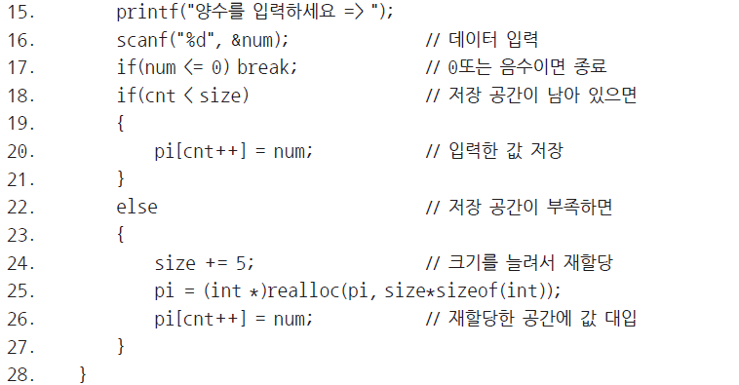

Slide 19
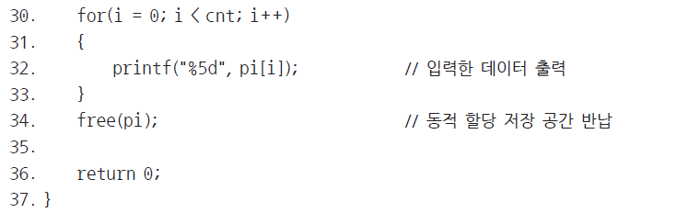

Slide 20
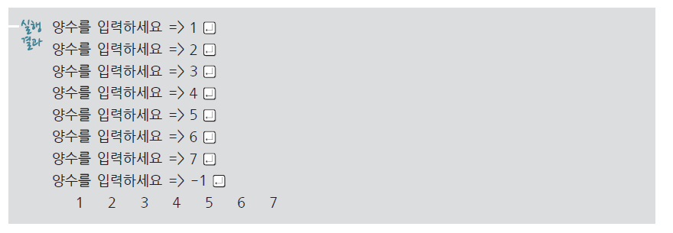

Slide 21
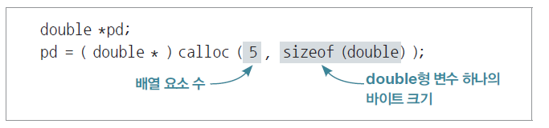
두 번째 인자는 할당할 저장공간의 크기 (바이트 단위)
첫 번째 인자는 개수
>> calloc 함수는 할당한 저장 공간을 모두 0으로 초기화

Slide 22
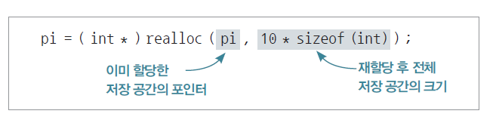
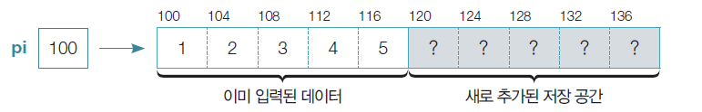
> 이미 할당한 저장 공간의 포인터와 조정할 저장 공간의 전체 크기를 줌
> 추가된 공간에는 쓰레기값 존재
** 재할당 과정에서 메모리의 위치가 바뀔수도 있음

